Slide 1
Práce kováře
Kovář a umělecký kovář ručně vyrábí umělecké předměty užitkového a dekorativního charakteru z kovů při používání všech rukodělných kovářských technik, opravuje, obnovuje, udržuje a rekonstruuje shodné řemeslné památky z kovů a zhotovuje jejich kopie pro další využívání.

Slide 2
Volba povolání: kovář
František Kovařík

Slide 3
Pracovní činnost
Vytváření strojních součástí, nářadí a nástrojů.
Ohřev a úprava materiálu ve výhních a pecích.
Ohýbání kulatin tyčí, výpalků.
Uměleckořemeslná výroba:
volba materiálu;
výroba či úprava;
konečná povrchová úprava.

Slide 4
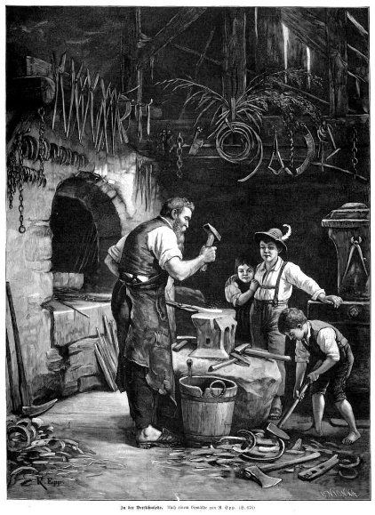
Předpoklady
Zájem o daný obor;
estetické cítění,
trpělivost a přesnost,
zručnost,
výtvarné předpoklady.
Notes:
Von Rudolf Epp - Eigener Scan, Gemeinfrei, https://commons.wikimedia.org/w/index.php?curid=11628101

Slide 5
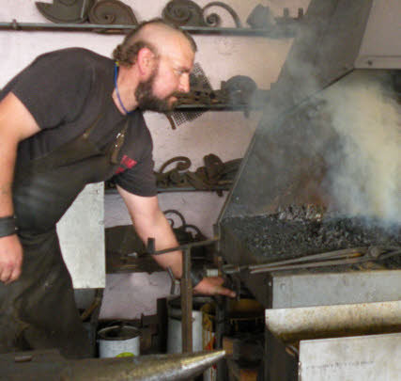
Potřebné vzdělání
Vyučovací předměty ZŠ:
Praktické činnosti – dílny
Výtvarná výchova
Fyzika
Tříletý učební obor s výučním listem:
Umělecký kovář a zámečník, pasíř
Podkovář a zemědělský kovář
Kovář – strojní kovář
Čtyřleté střední odborné vzdělání s maturitou:
Výtvarné zpracování kovů – umělecké kovářství
Výtvarné zpracování kovů a drahých kamenů – umělecké kovářství
Notes:
By Julienhascoat25 - Own work, CC BY-SA 4.0, https://commons.wikimedia.org/w/index.php?curid=44748865

Slide 6
Kde chci studovat
Střední škola a Základní škola, Oselce
https://www.stredniskolaoselce.cz/

Slide 7
Zdroje
Von Rudolf Epp - Eigener Scan, Gemeinfrei, https://commons.wikimedia.org/w/index.php?curid=11628101
By Julienhascoat25 - Own work, CC BY-SA 4.0, https://commons.wikimedia.org/w/index.php?curid=44748865

